Slide 1
Το αγριολούλουδο
Μάρκος Κάβουρας

Slide 2
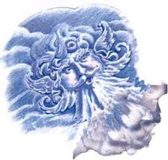
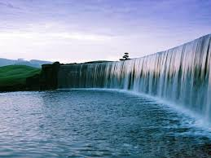
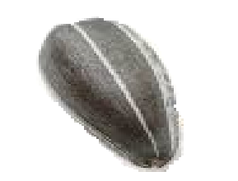
Ποιος βοήθησε το σποράκι να ταξιδέψει; Βάλε τον δίπλα του.

Slide 3
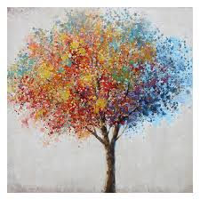
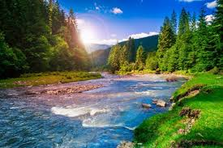
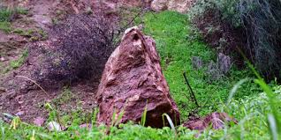
Που φύτρωσε το σποράκι; Βάλε το στο κατάλληλο μέρος.

Slide 4
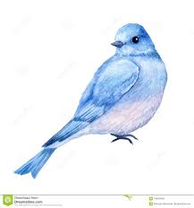
Ποιόν έκανε φίλο το λουλούδι; Βάλε τους δύο φίλους μαζί.

Slide 5
Μέτρησε τα σποράκια και πες πόσα είναι.

Slide 6
Σύρε δίπλα σε κάθε αριθμό τόσα σποράκια όσα λέει ο αριθμός
5
8
4

Slide 7
Συζητήστε με το παιδί:
1. Τι ήταν ευτυχία για το αγριολούλουδο στην αρχή και τι στο τέλος του παραμυθιού.
2. Γιατί είπε στο πουλάκι να φύγει ενώ ήταν φίλοι;

